Slide 1
Carnet de recherches et d’avancement de projet
Workshop code créatif 20-21

Slide 2
Lundi
Matin

Slide 3
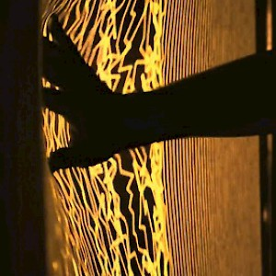
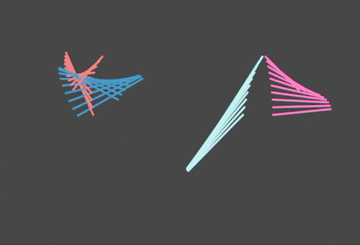
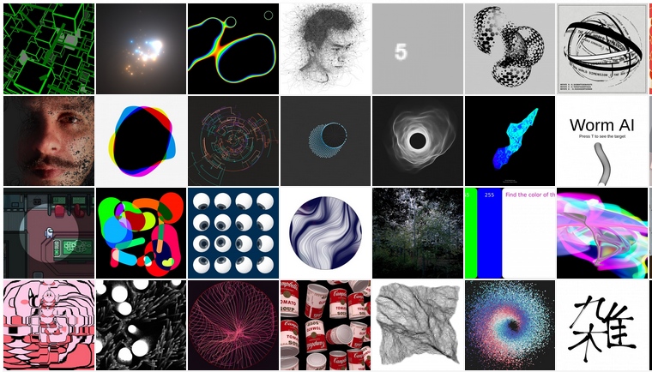
Recherches
Prise de connaissance du sujet
Découverte des inspirations (du brief)
Les travaux qui m’ont le plus intéressés sont les codes génératif et les mapping interactif pour leurs rendus graphique que je trouve très immersif et captivant.

Slide 4
Approfondissement
J’ai donc décidé d’après mes recherches de travailler sur une installation interactive avec du mapping qui intégrerais du code génératif… ou en tout cas avoir une notion importante de l’aléatoire dans mon travail.
J’ai donc réfléchis a quelles systèmes peuvent utiliser des projection et du aléatoire pour créé la liste ci-contre -->
Aléatoire
Les dés (aléatoire car très dur de dosé précisément la force de la main qui les lance et les rebonds exactes de l’objet)
Les chiffres irrationnel (écriture décimale ni finie, ni périodique)
Mélange et tirage a l’aveugle (principe du jeux de carte ou tirage au sort)
Systèmes chaotiques (Système tellement instable que la précision humaine ne permet pas de prévoir sa réaction. Exemple : double pendule)
La mécanique quantique (Système physique encore incompris par l’homme qui semble être aléatoire)
Projections (mapping)
Cinéma (permet une taille et qualité d’écran très grande avec un faible prix par rapport aux écrans)
Présentations (diaporamas / tableaux géants)
Evènement musicaux (permet des décors relativement simple a mettre en place et a animer)
Installations immersives (support diffèrent et possibilité de jouer avec les rayons lumineux avant qu’ils arrivent sur l’écran. En faisant passer quelque chose devant par exemple)
Éclairage de bâtiments (précision et animation de l’éclairage et / ou projection de publicités)

Slide 5
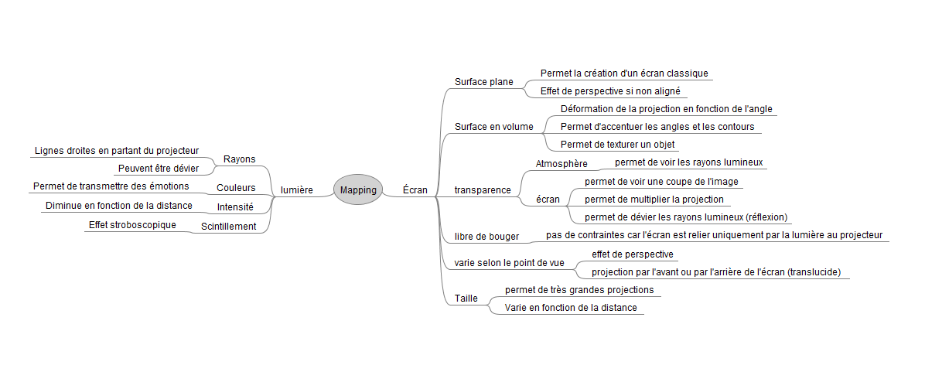
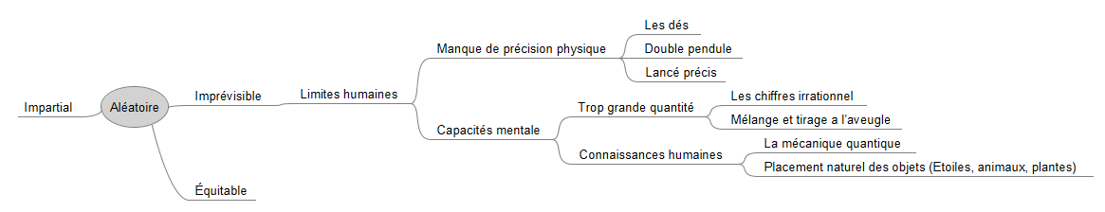
Brainstorming
Après ces recherches je me suis rendu compte que plusieurs aspects ressortait souvent j’ai donc fait des minde maps pour organiser mes idées et voir ce qui en ressort :

Slide 6
Choix
L’idée que l’on puisse modifier l’image avant quelle arrive sur l’écran m’as beaucoup plus j’ai donc pris un papier et un crayon pour chercher différents moyen de déformer l’image de façons plus ou moins aléatoire.

Slide 7
Lundi
Après-midi

Slide 8
Recherches d’idées et croquis

Slide 9
Mardi
Matin

Slide 10
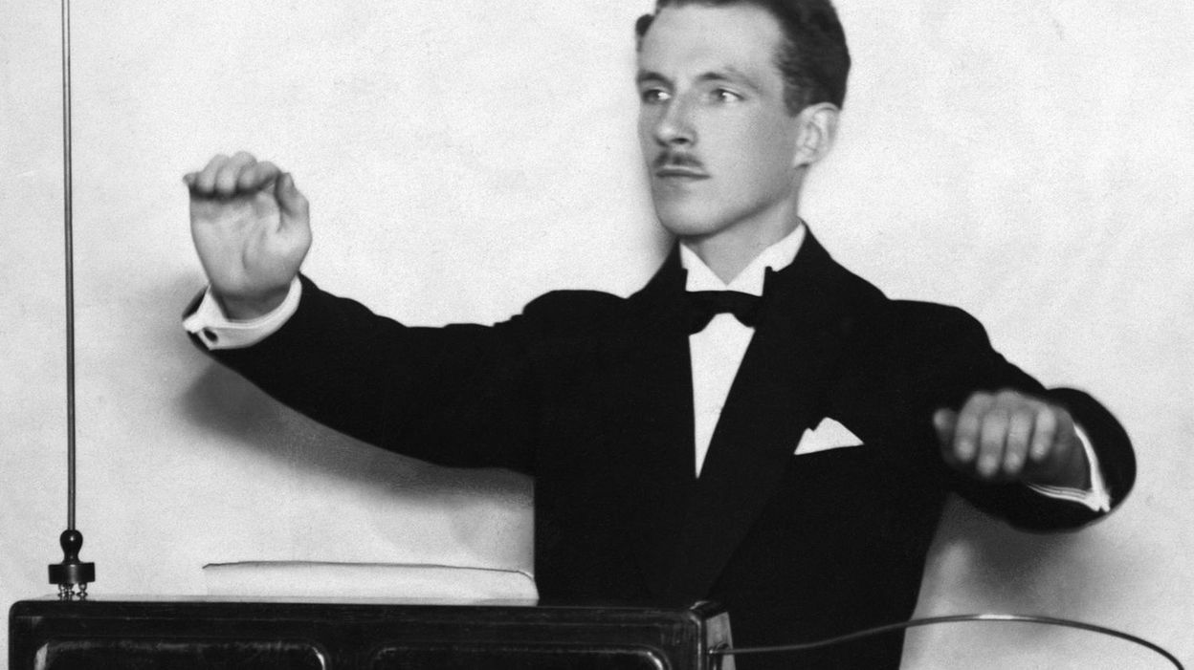
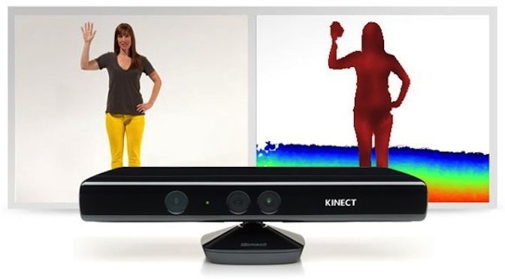
Instrument contrôlable avec une caméra
On décide donc de reprendre cette idée en la développant en contrôlant mes synthétiseurs

Slide 11
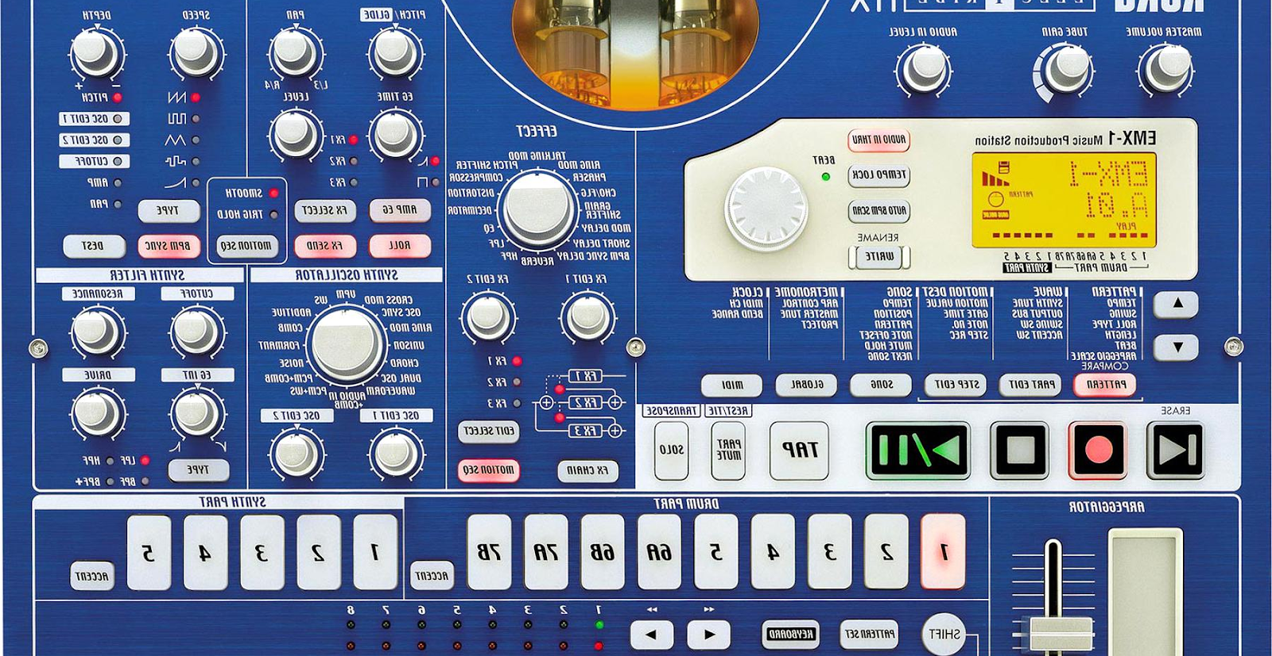
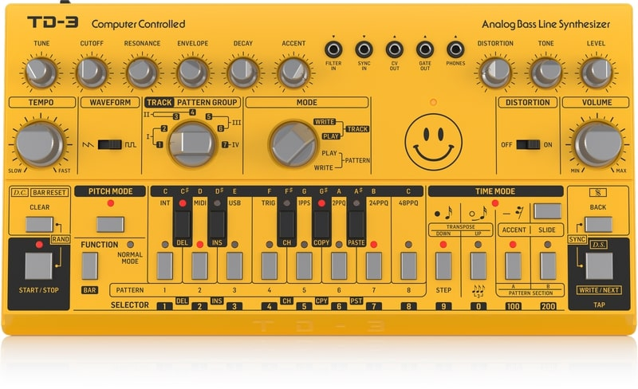
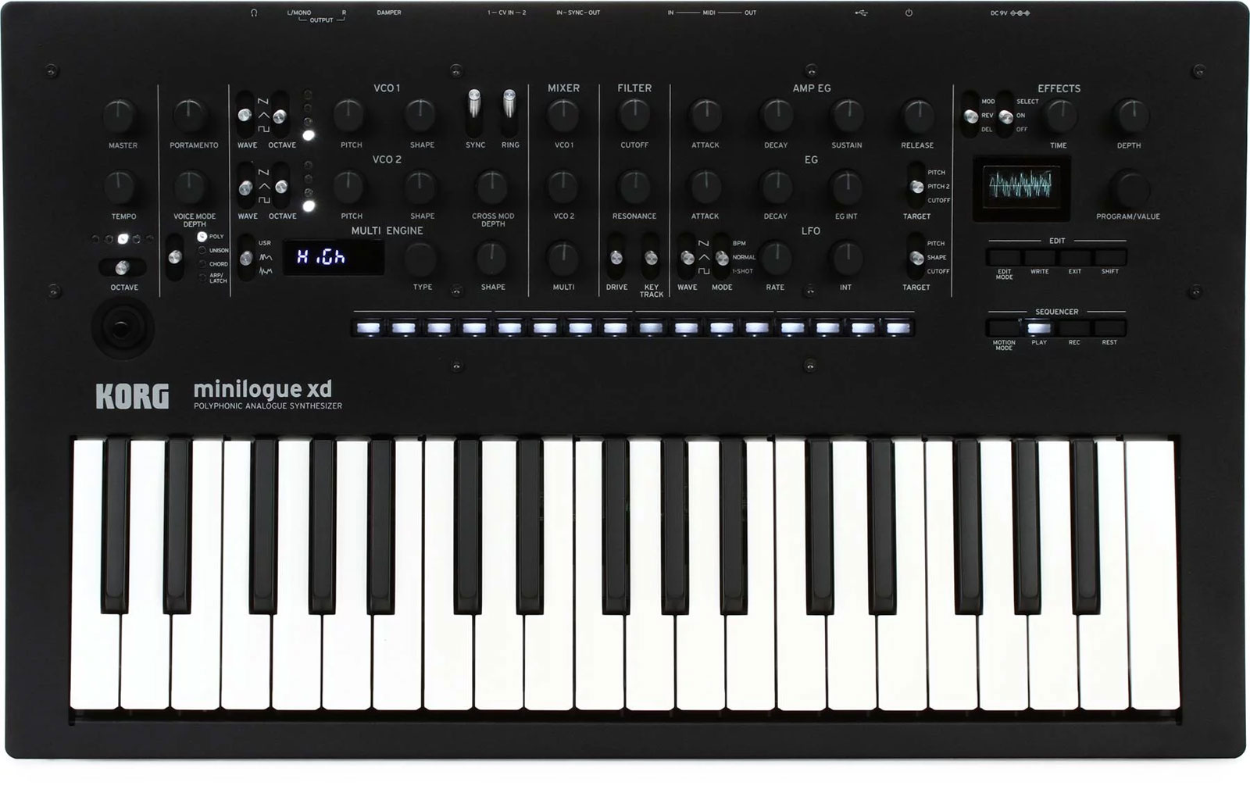
Matériel
Korg EMX
Korg Minilogue XD
Behringer TD-3

Slide 12
Mardi
Après-midi

Slide 13
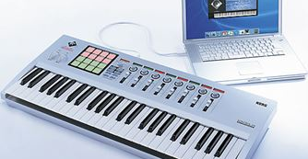
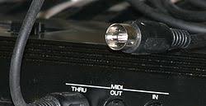
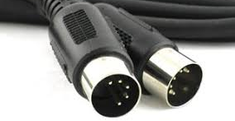
Le MIDI
Musical Instrument Digital Interface

Slide 14
Mercredi
Matin

Slide 15

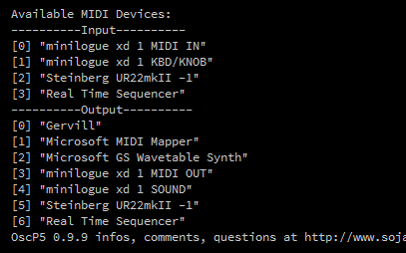
The MidiBus
Plug-in processing

Slide 16
Mercredi
Après-midi

Slide 17
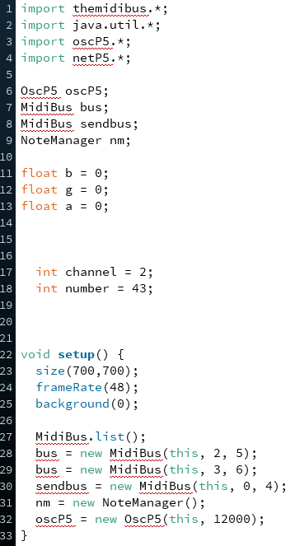
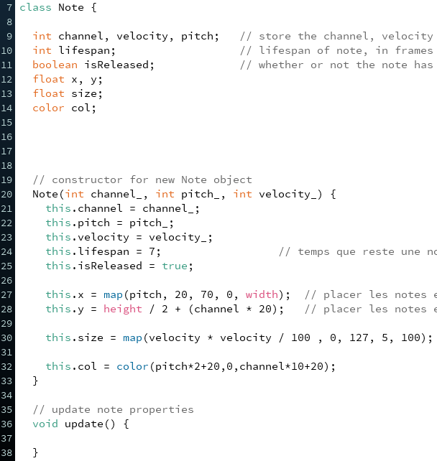
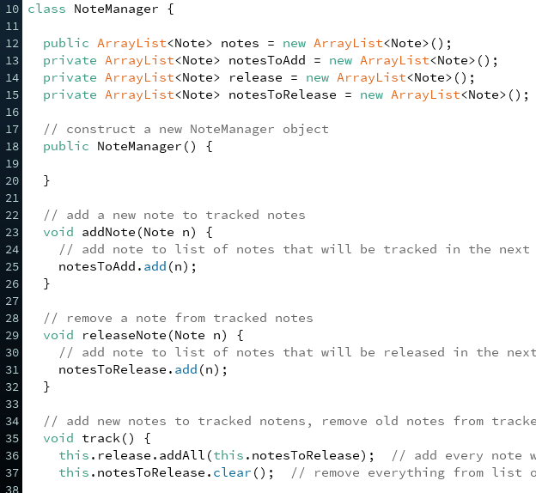
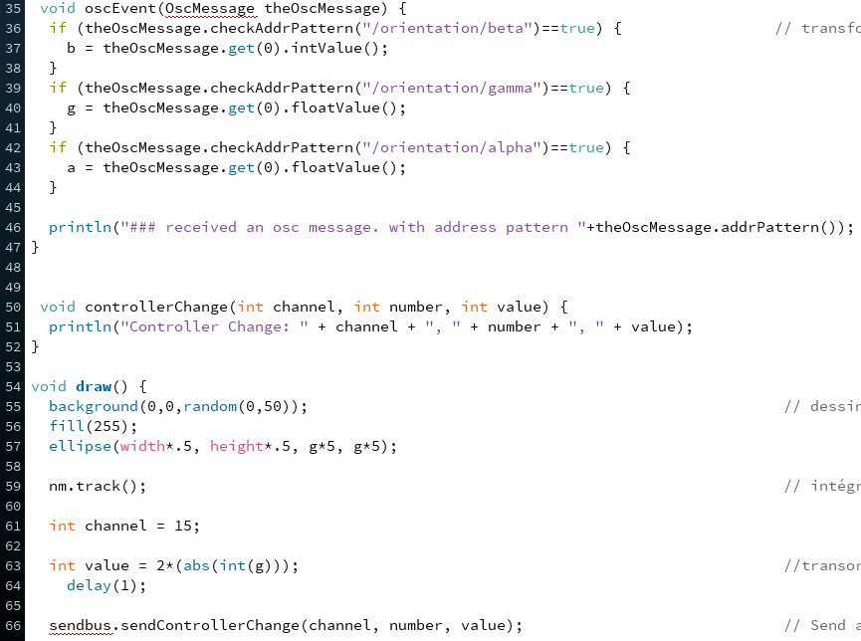
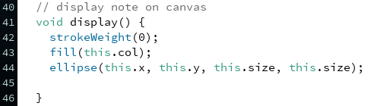
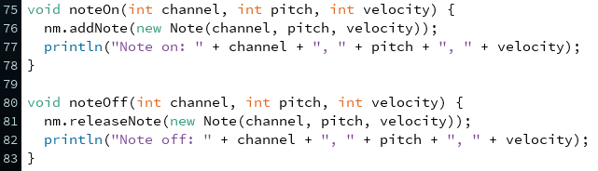
Réalisation du code :
Pour la réalisation du code j’ai récupérer le code d’un tutoriel youtube que j’ai ensuite adapter.
Tutoriel youtube :
Live Music Visualization in Processing https://www.youtube.com/watch?v=3_tjd4CjIH8&ab_channel=ThomasCastleman

Slide 18
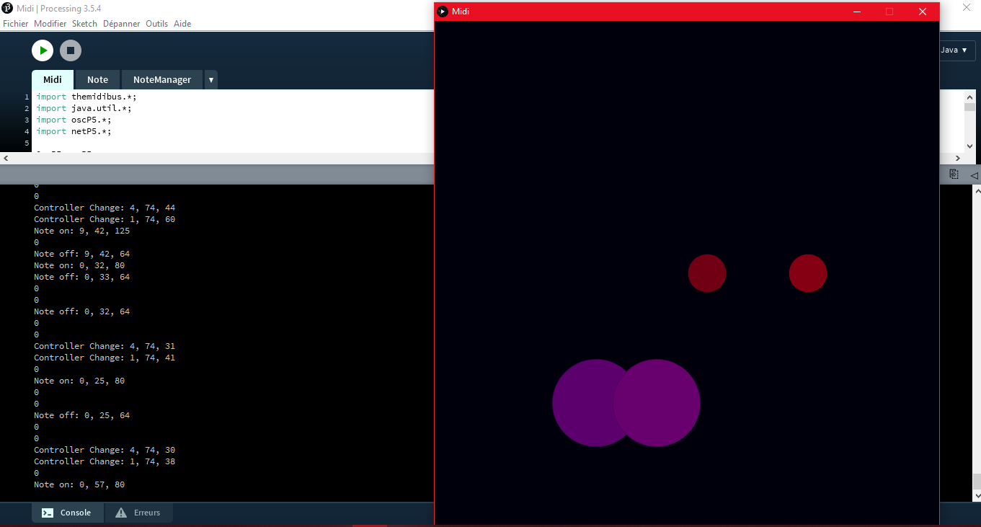

Slide 19
Jeudi
Matin

Slide 20

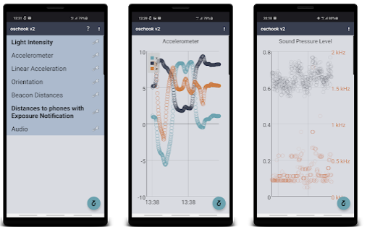
Possibilité de modification du filtre grâce au gyroscope du téléphone

Slide 21
Jeudi
Après-midi

Slide 22
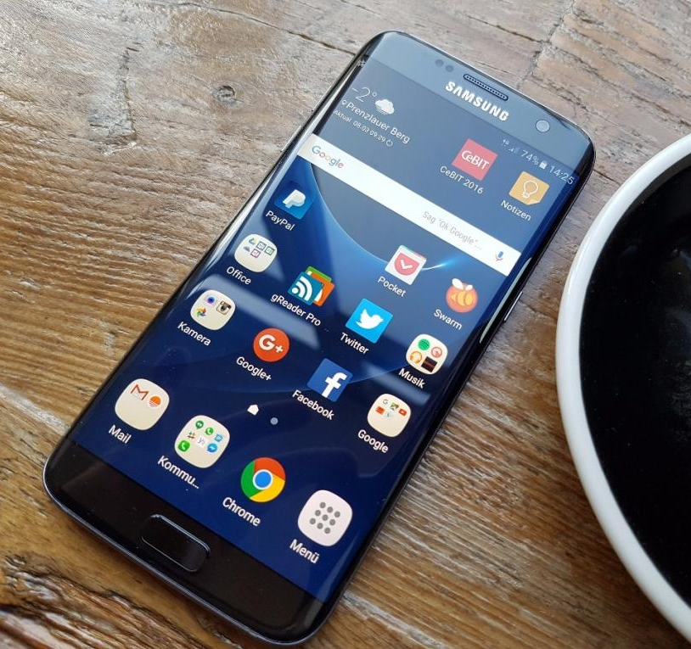
Possibilité de modification du filtre grâce au gyroscope du téléphone
Automatisation du filtre en fonction de l’inclinaison du téléphone

Slide 23
Vendredi
Matin

Slide 24
Diapo et passage a l’orale

Slide 25
Vendredi
Après-midi

